Slide 1
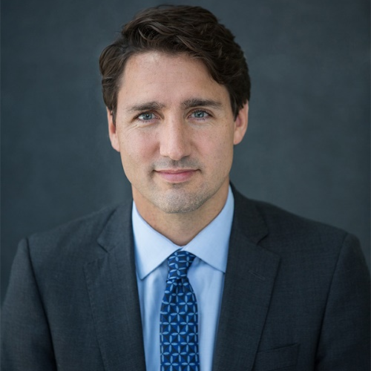
Justin Trudeau
Primer Ministro
Habilidades de cómputo
Word
Excel
Facebook
Habilidades personales
Creativo
Simpático
Puntual
Idiomas
Español
Inglés
Francés

